Slide 1

სტრატეგიული მენეჯმენტი
პრეზენტაციაზე მუშაობდნენ:
თამარ ბექაური
სალომე კუთხაშვილი
ანა კვინიკაძე
ორხან შამილოვი
ვლადიმერ ჩარგეიშვილი

Slide 2
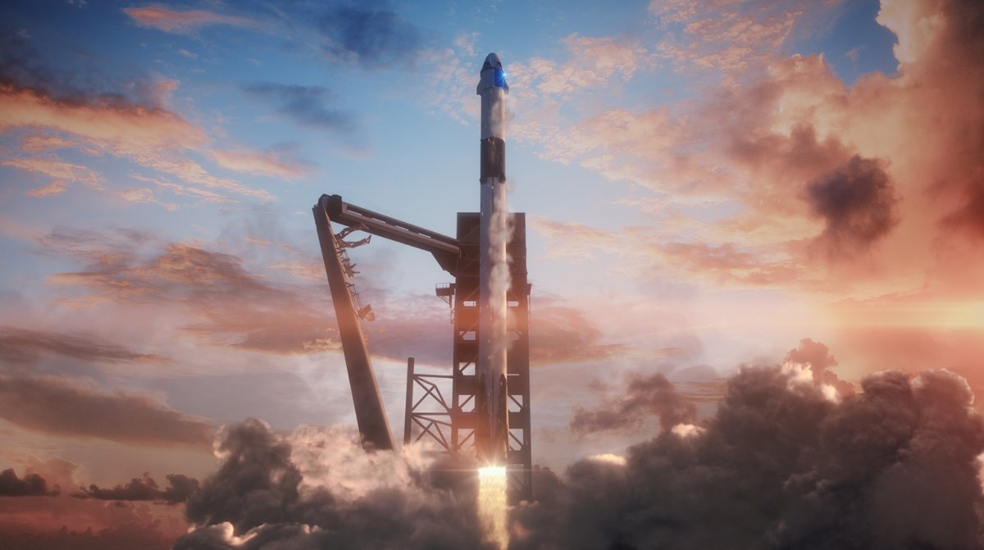
Space X

Slide 3
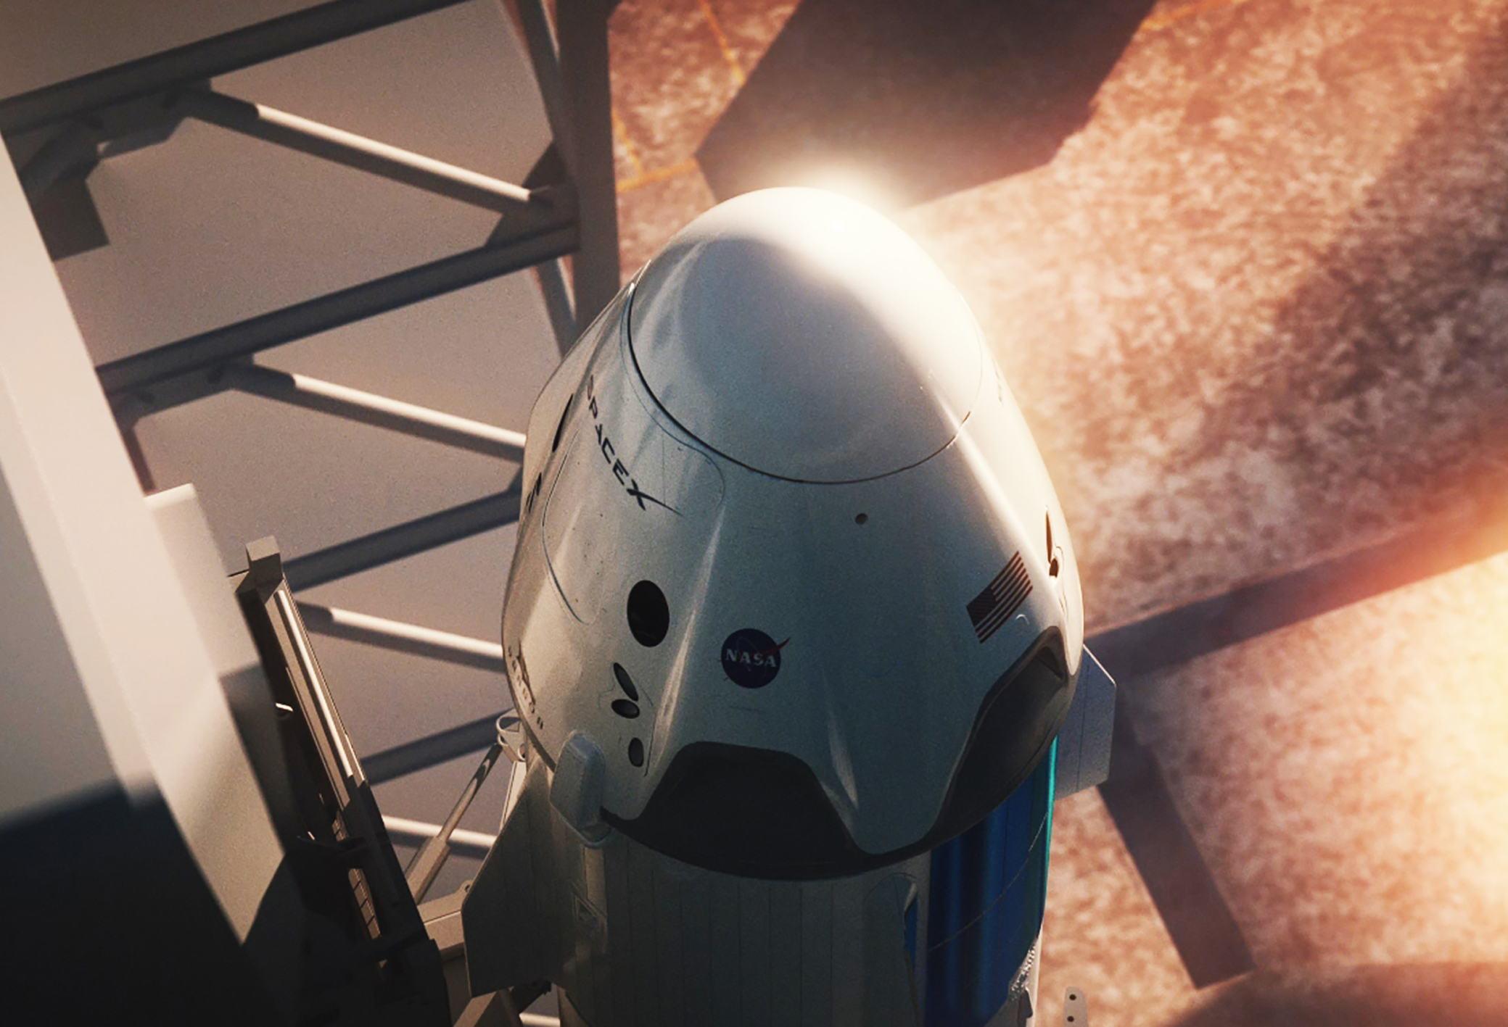
კომპანიის ისტორიის და საქმიანობის მოკლე მიმოხილვა
კოსმოსური რაკეტების მწარმოებელი ამერიკული კომპანია
SpaceX უკვე მოახერხა რაკეტის პირველი საფეხურის დედამიწაზე დაბრუნება და რბილად დასმა

Slide 4
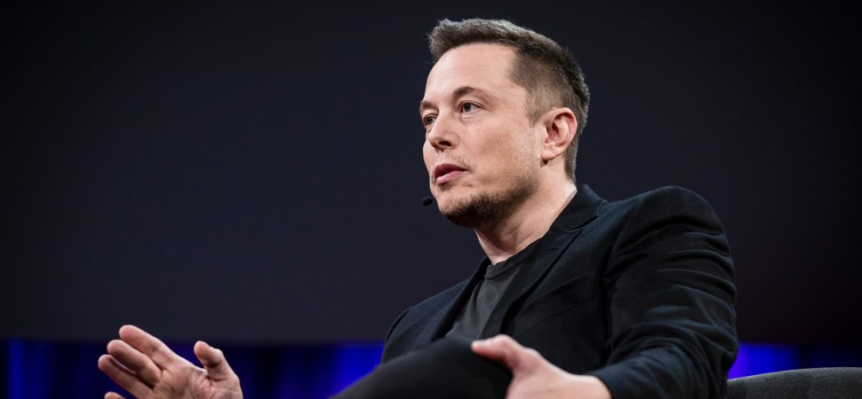
რუსეთში ნანახი სიტუაცია მასკისთვის ინსპირაცია აღმოჩნდა და 2002 წელს დააფუძნა SpaceX
2014-ში კი, წარმატებით დასვა მრავალჯერადი გამოყენების რაკეტა, რომელმაც ორბიტას მიაღწია
2018 წლის თებერვალში, როდესაც მან კოსმოსში გაუშვა უდიდესი რაკეტა Falcon Heavy
მასკის მთავარი მიზანი მარსის კოლონიზაციაა

Slide 5
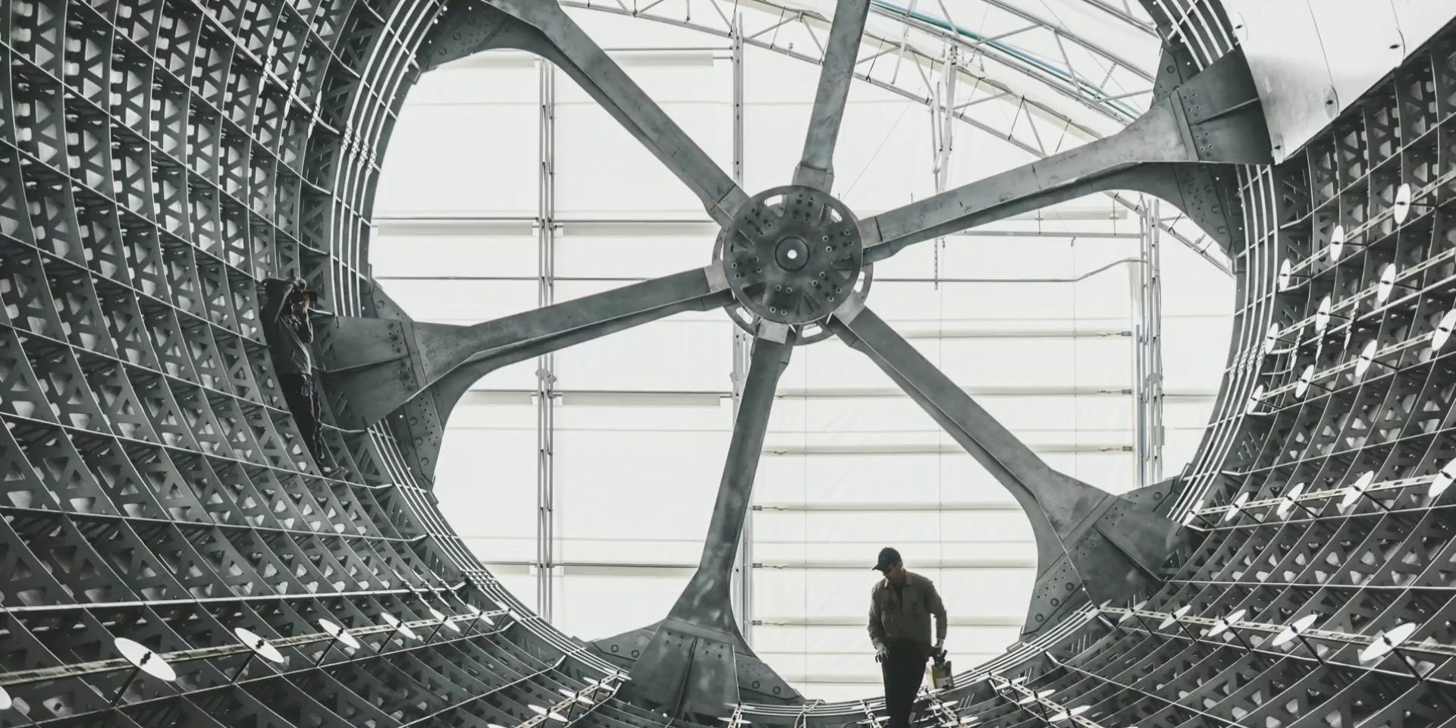
კომპანიის არებული მდგომარეობის შეფასება

Slide 6
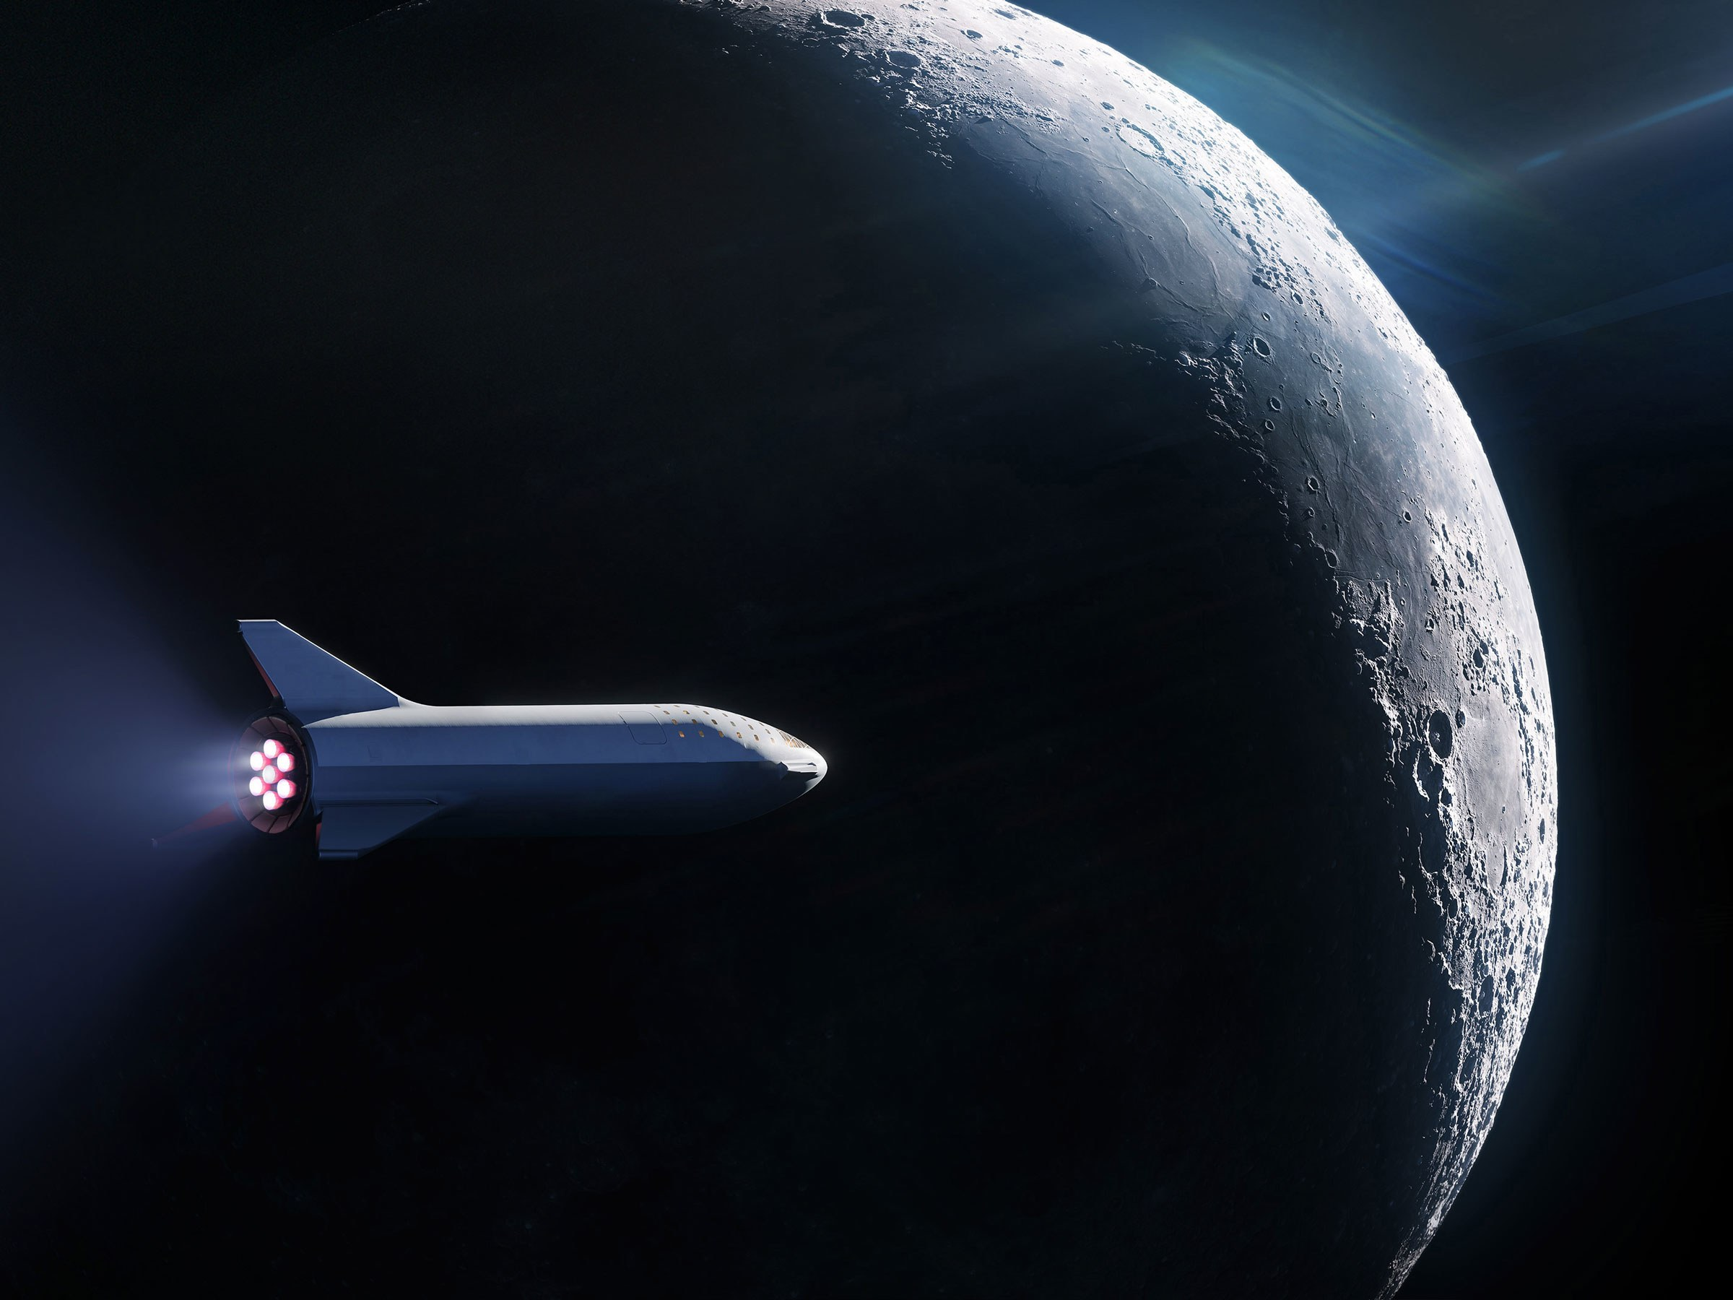
Space X არის პირველი კერძოდ დაფინანსებული კომპანია
დომინირებულია ბაზარზე კონკურენტული უპირატესობით
დაბალი დანახარჯების მხრივ
კომპანიის მიზანი იყო ფასების მკვეთრი შემცირებით ფრენების მკვეთრი გაიაფება

Slide 7
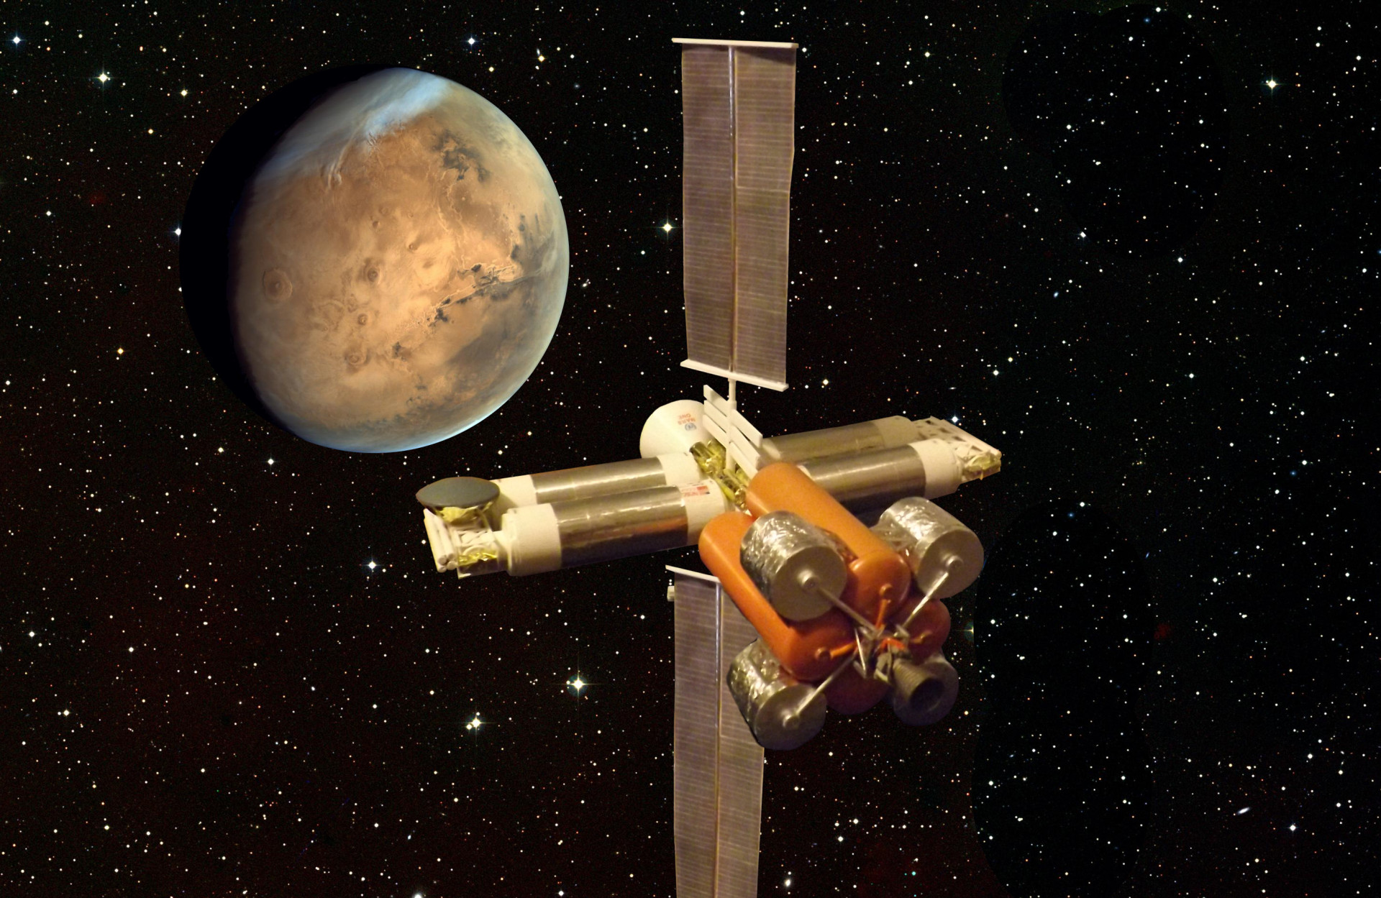
კომპანიის დაბალი ფასების განმსაზღვრელ ფაქტორად შეიძლება მივიჩნიოთ ვერტიკალური ინტეგრაცია რადგან კომპანიას შეუძლია ღირებულებების გაზიარება სხვადასხვა ობიექტებისთვის
დაბალი ხარჯები შეიძლება დავუკავშიროთ ასევე იმ ახალგაზრდებს რომლებიც დასაქმებულნი არიან ამ კომპანიაში

Slide 8
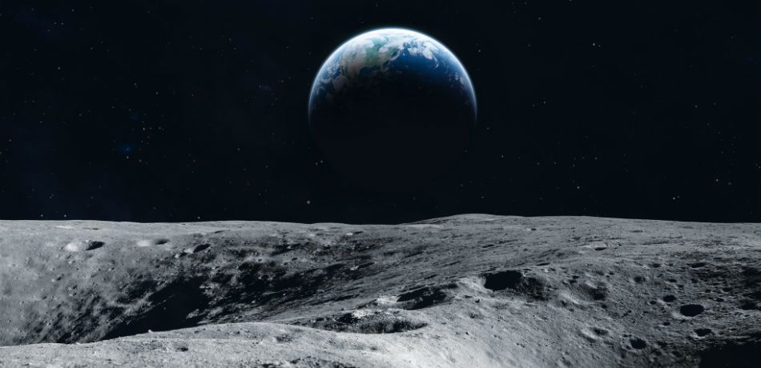
კომპანია მუშაობს სამი ტიპის სეგმენტისთვის/მომხმარებლისთვის:
აშშ-ს მთავრობის სააგენტოები
საერთაშორისო მთავრობები
კომერციული ტიპის კომანიები

Slide 9
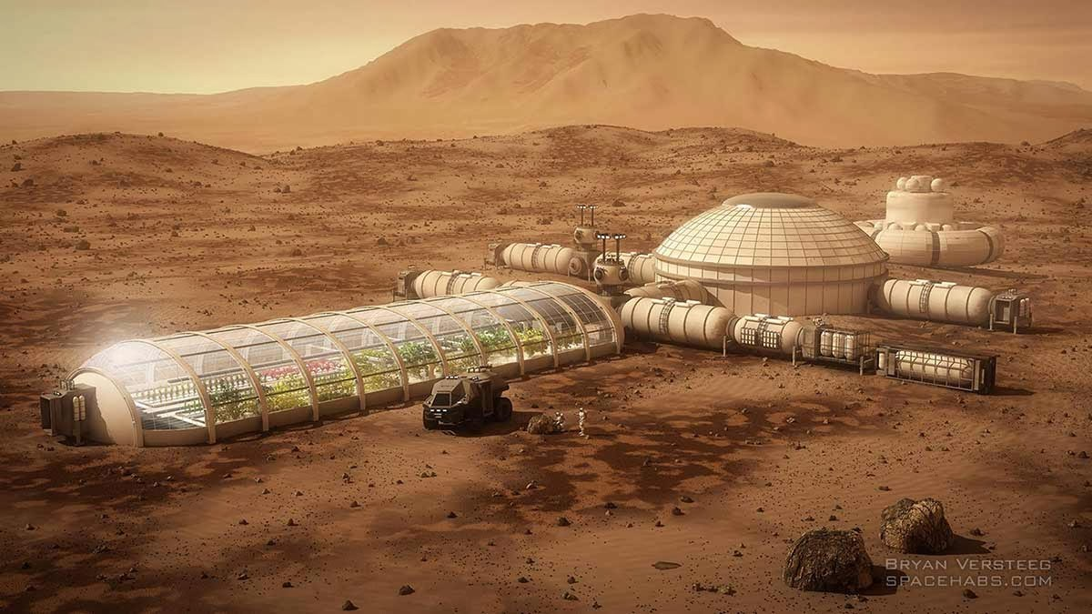

Slide 10
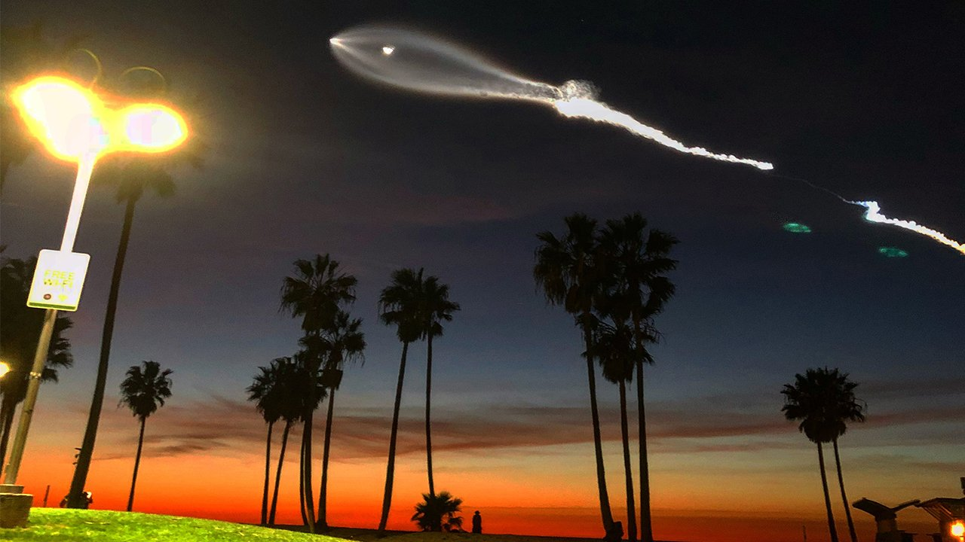
Space X-ის შვილობილი კომპანია the boring company, რომელიც მიზანია შექმნას მიწისქვეშა სარანსპორტო კომუნიკაციის სისტემა, ეს საშუალებას მოგვცემს თვითმფრინავზე და ყველანაირ წყლის ტრანსპოტზე სწრაფად გადავადგილდეთ
2017 წელს გაფორმდა კომერციული ხელშეკრულება NASA -სა და SpaceX-ს შორის, რაც სფეის ექსის ხომალდების მიერ კოსმოსურ სადგურებამდე ტვირთის გადაანას ითვალისწინებს

Slide 11
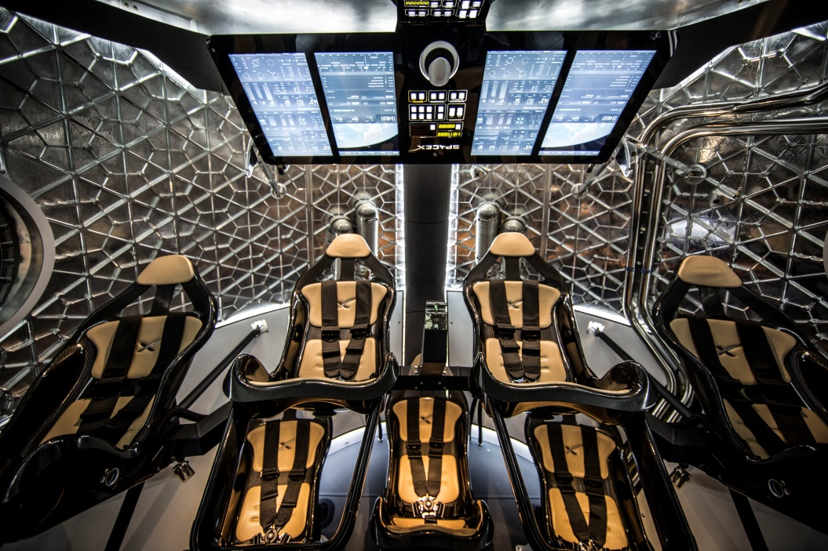
ნასასთან პარტნიორობა ერთ-ერთი უმნიშვნელოვანესი ფაქტორია სფეის ექსის საქმიანობაში
Space X-ის გეგმები უფრო მეტად სტრატეგიულია და ის გულისხმობს უახლესი პროდუქციის/ტექნოლოგიების უწყვეტად გატანას ბაზარზე

Slide 12
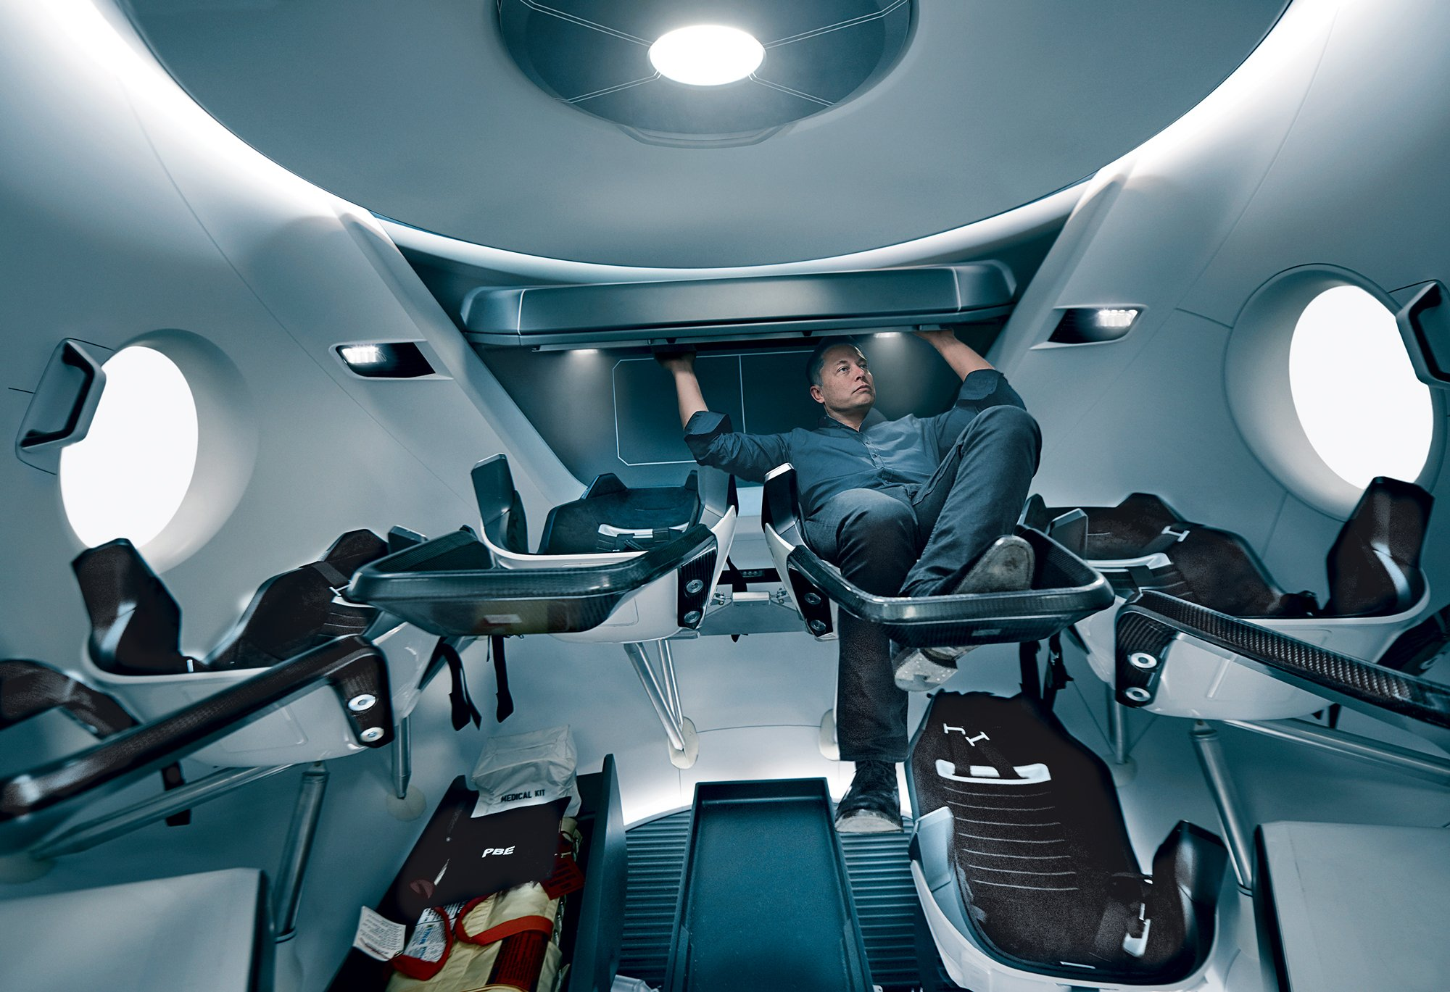
ელონ მასკმა კომპანიის დაარსებისთანავე აღნიშნა, რომ მიზანი არ იქნებოდა ფულის გაკეთება, არამედ რეალურად იმ შედეგების მიღწევა, რომელიც იმ დროისთვის და ახლაც კი ადამიანების უმრავლესობისთვის, წარმოსადგენადაც კი რთულია

Slide 13
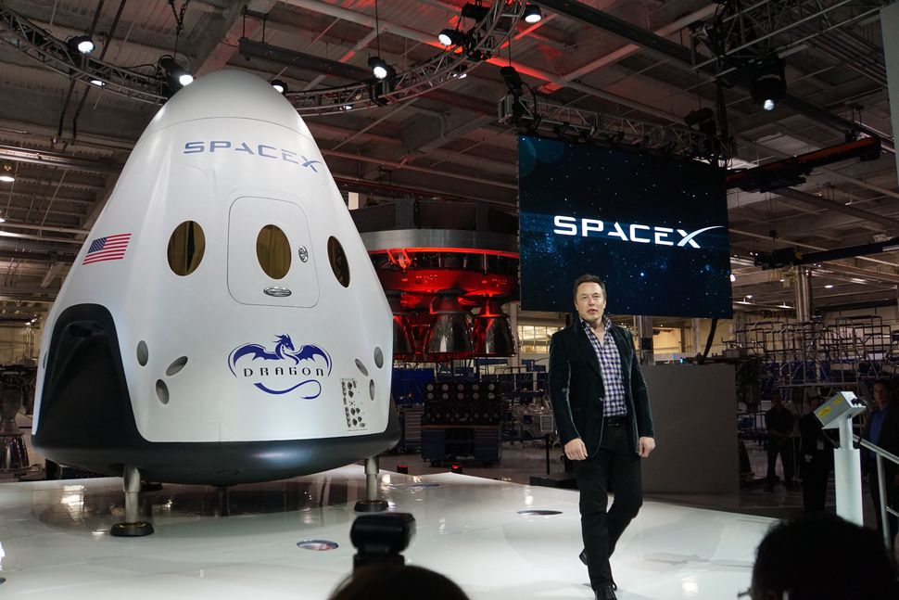
მნიშვნელოვანია, რომ კომპანიამ თავად გამოიმუშაოს საჭირო თანხები
SpaceX კერძოკომპანიაადაშესაძლოა ამიტომაც შეძლო იმ მიღწევებს დაგროვება, რაც სხვა ქვეყნებს დაქვემდებარებულმა კომპანიებმა ვერ შეძლეს.
საჭირო პროდუქტების 80%-ს თავისი რაკეტებისთვის კომპანია თვითონ აწარმოებს

Slide 14
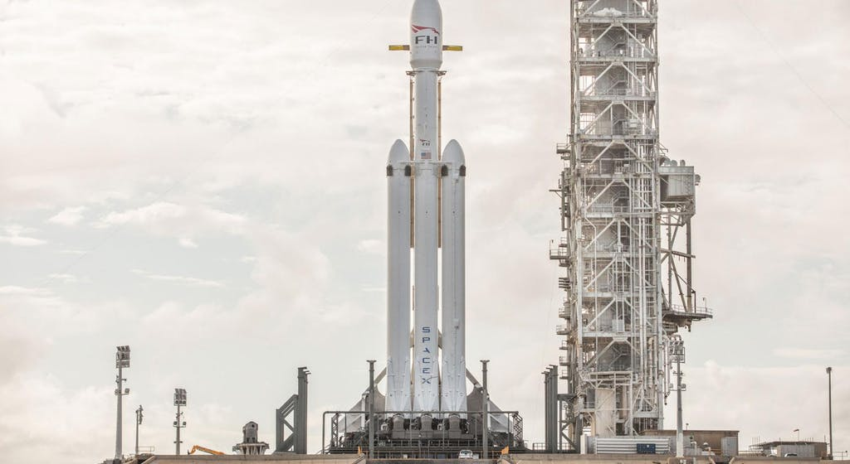
შეუძლიათ თავიანთი წარმატებული ფასეულობათა ჯაჭვი შემოსავლის წყაროდ აქციონ და კონკურენტებს შესთავაზონ რაკეტის ძრავები და სხვა მნიშვნელოვანი ნაწილები მათთვის ხელსაყრელ ფასად, რაც რათქმაუნდა ორმხრივ მომგებიანი იქნება.

Slide 15
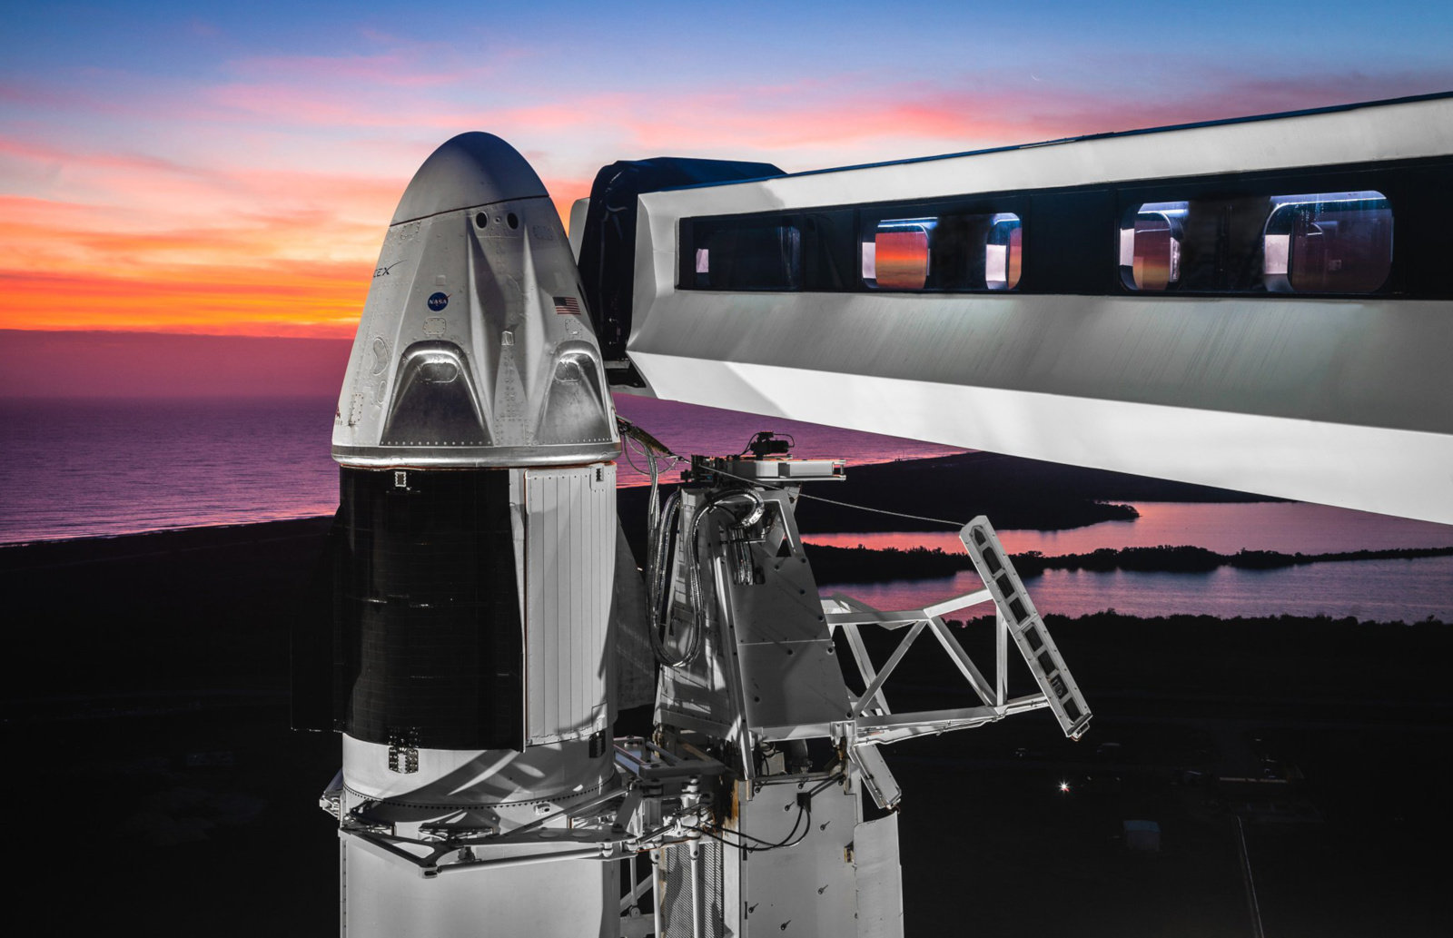
დღეს-დღეობით დედამიწის გარშემო დაახლოებით ხუთიათასი სატელიტია და ყოველწლიურად უფრო და უფრო იმატებს მათი რიცხვი არის შემთხვევები, როდესაც ძველი სატელიტება ან თუნდაც ახლები მწყობრიდან გამოდის და ფუნქციონირებას კარგავს

Slide 16
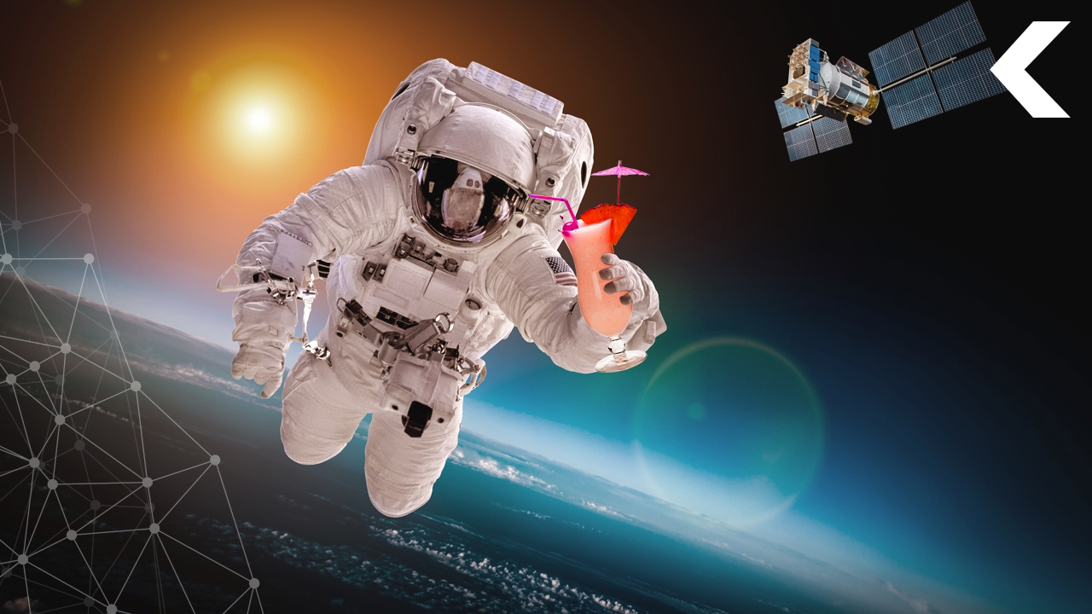
ტურისტული მგზავრობები კოსმოსში
ბოლო რამოდენიმე დაჯდომის მცდელობა დედამიწაზე მობრუნებული რაკეტებისთვის ნამდვილად დიდი წარმატებით დასრულდა
ათეულობით ადამიანის ორბიტაზე გაყვანა კი „მარსის კოლონიზაციისთვის“ მნიშვნელოვანი წინგადადგმული ნაბიჯიც კი შეიძლება აღმოჩნდეს

Slide 17
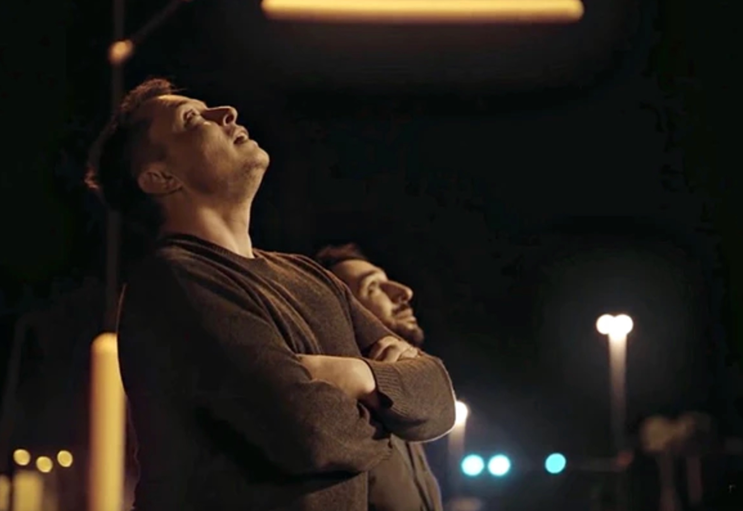
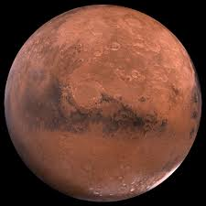
მარსი და მასკი

Slide 18
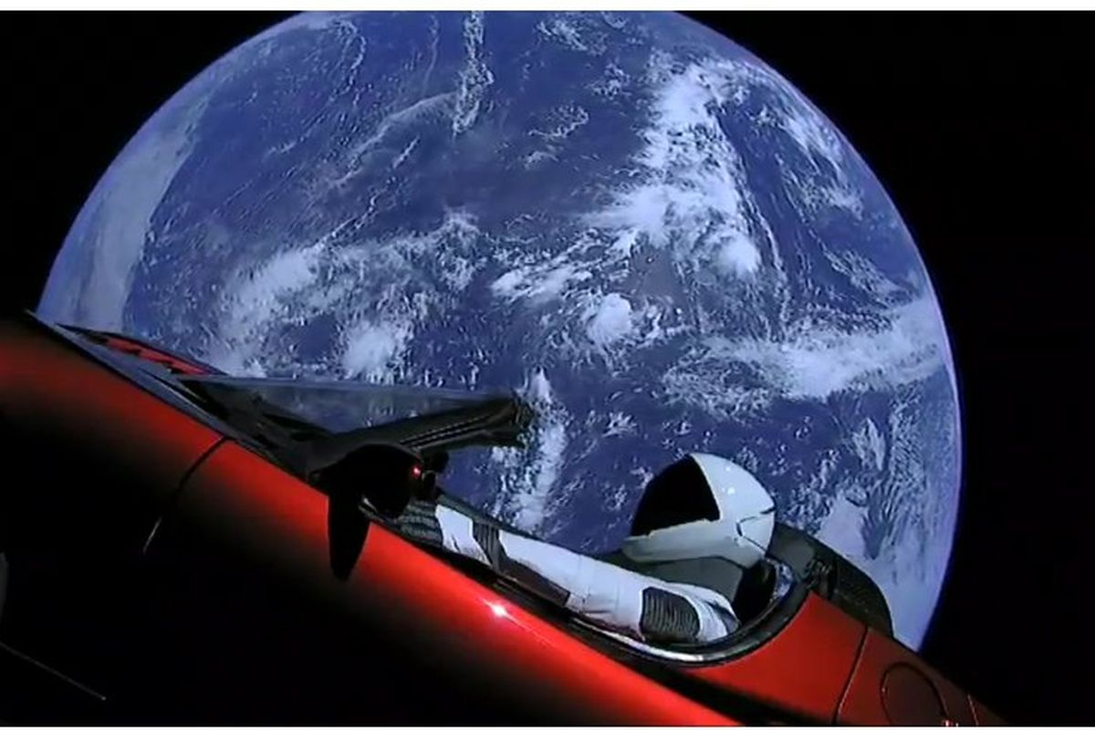
მადლობა ყურადღებისთვის!

